Slide 1
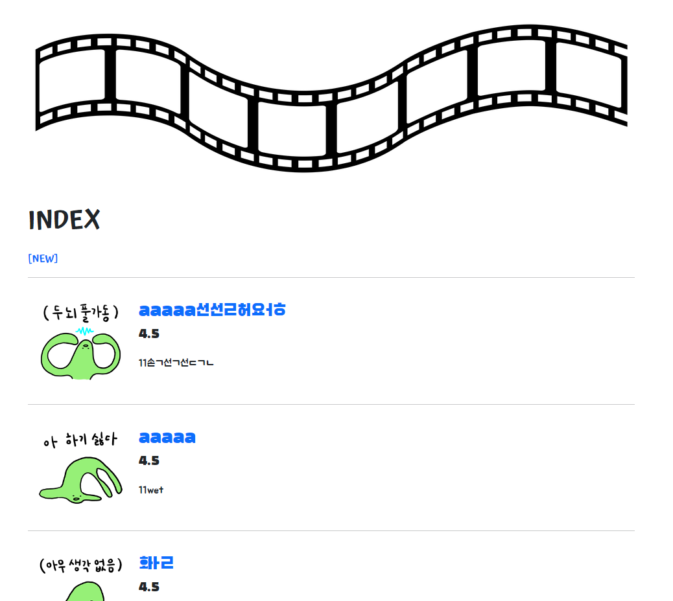
INDEX
Bootstrap을 사용한 만큼 조금 더 신경 써서 card를 만들어서 사용했으면 좋을 것 같다.
조금 더 영화와 관련 된 내용을 가진 사진을 사용하였다면 좋았을듯. Image-fluid 속성!

Slide 2
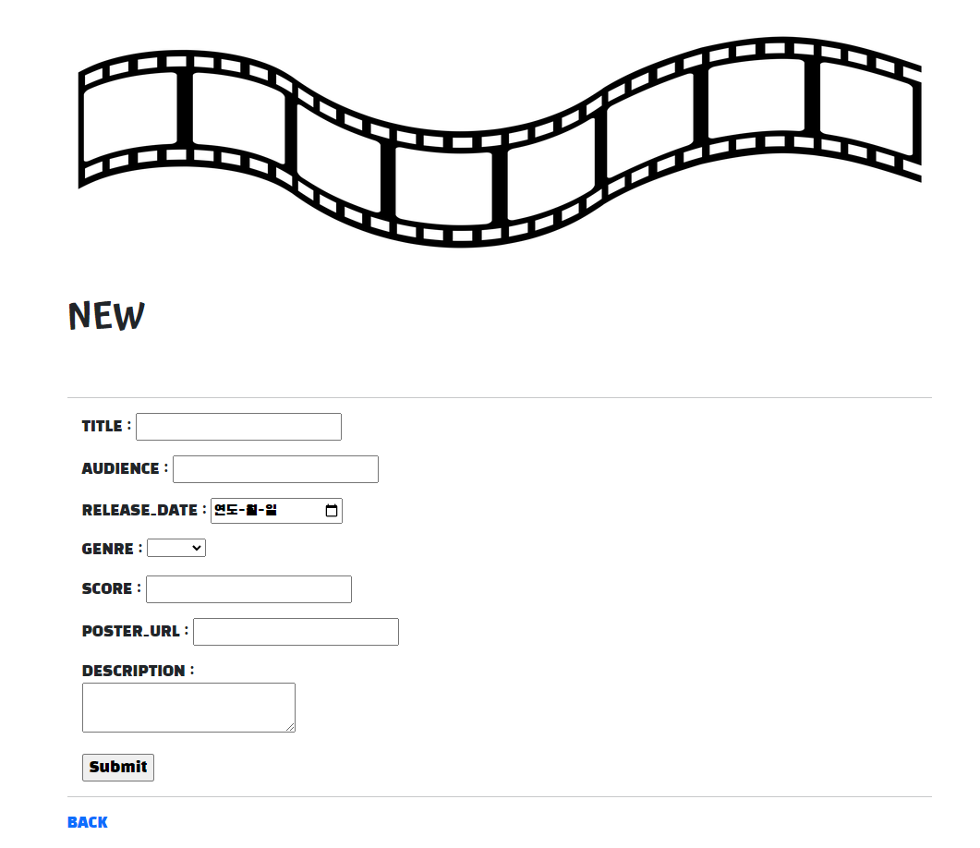
NEW
Input box의 크기들 관리를 더 했다면 더 이쁘게 완성 할 수 있을 것이라 생각한다.
또한 폰트 사이즈와 폰트 세부 설정을 하지 않았다는게 아쉽다.

Slide 3
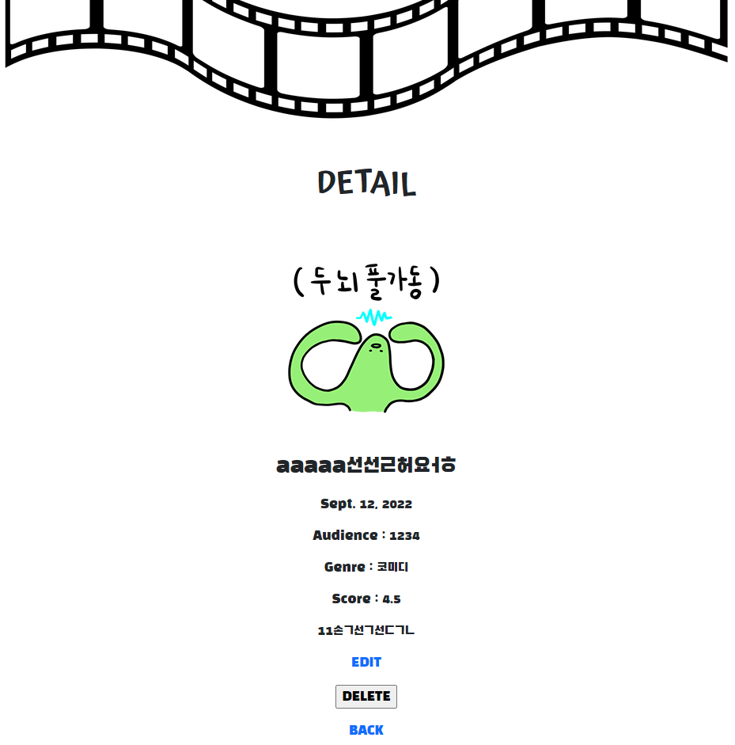
DETAIL
중앙 정렬을 기준으로 하였는데, 제목은 중앙 정렬, 세부 정보 몇가지는 조그맣게 끄트머리에 묶어두고 내용 위주로 적었어도 예뻤을 것 같다.
EDIT를 버튼과 같은 형태로 만들고 싶다...

Slide 4
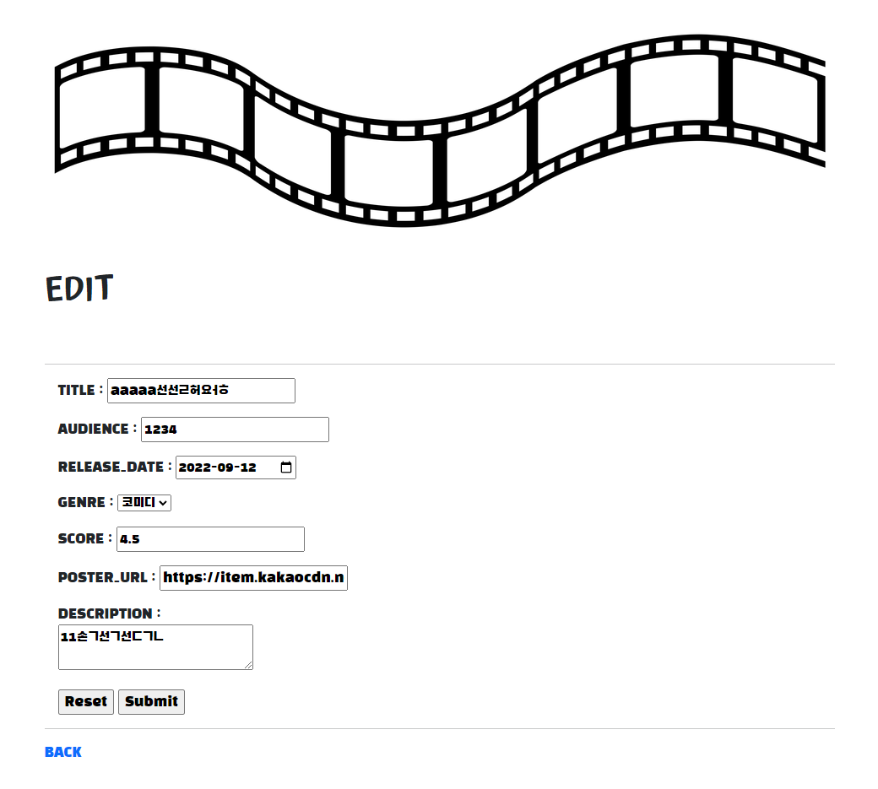
EDIT
NEW와 동일한 부분에서 아쉬운 점이 존재한다.
DB 자료형에서 보여지는대로 내부 처리가 되지 않는다는 것을 기억하자.
많은 기능이 JS를 기반으로 기능한다는 것을 깨달았다. JS 연습을 좀 하면 좋을 듯 하다.

Slide 5
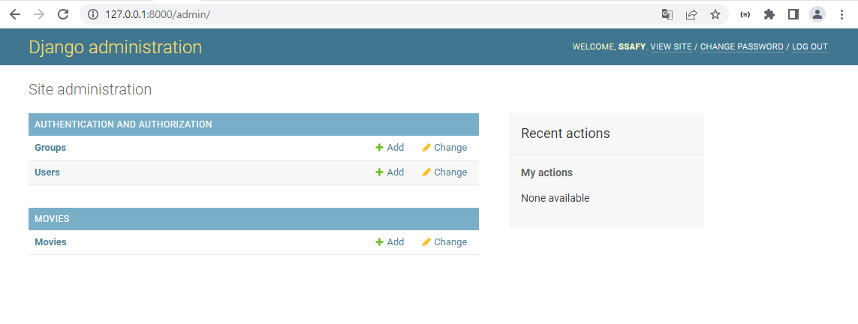
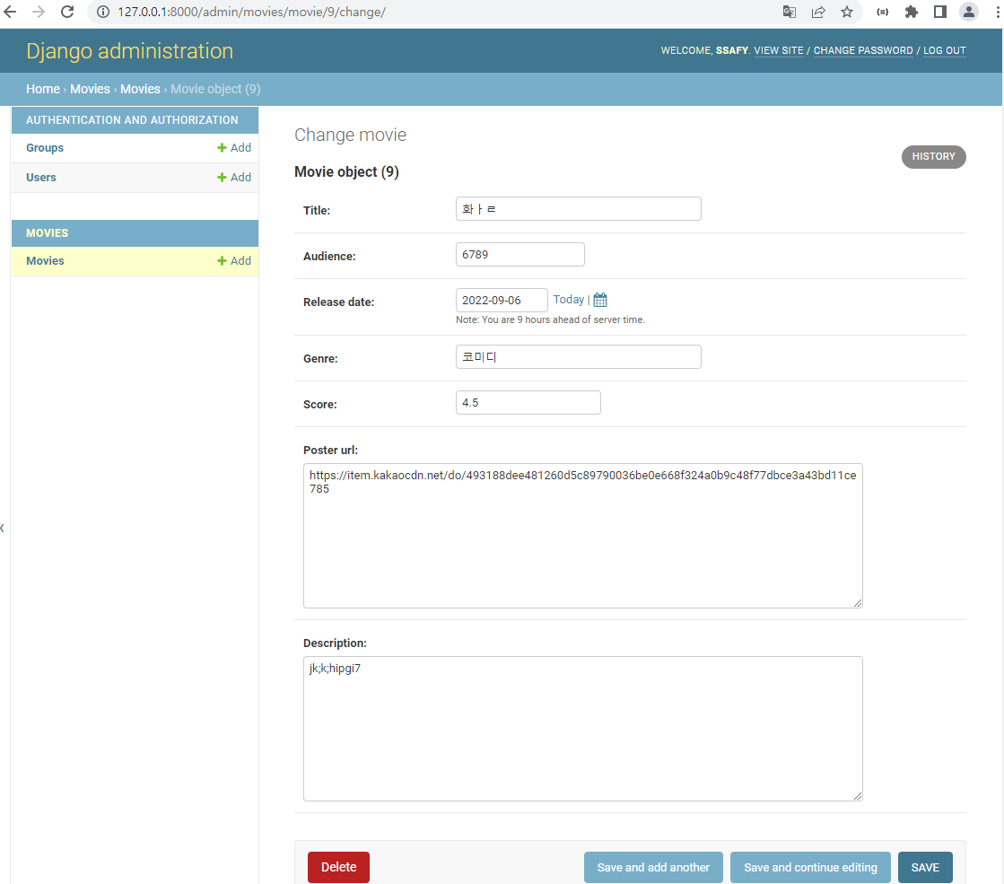
ADMIN
잘 된다.

